Slide 1

CitiTalk
Η πολη... εσεις!

Slide 2

Τι ειναι το cititalk;
Εύκολη και γρήγορη αναφορά προβλημάτων από τους πολίτες
Εύκολη επεξεργασία προβλημάτων από μια δημοτική αρχή, επομένως και γρηγορότερη επίλυση

Slide 3
Κύρια σημεία σωστής λειτουργίας της
Εμπιστοσύνη
Σοβαρότητα
Ενεργητικότητα
1
2
3

Slide 4

Υπαρχει κατι αλλο παρομοιο;
Στην εποχή που ζούμε η τεχνολογία εξελίσσεται με ραγδαίους ρυθμούς, δυστυχώς όμως δεν μπορούμε να πούμε το ίδιο για τις υποδομές του κράτους.
Κατά την διάρκεια της πανδημίας υπήρξε μια αναβάθμιση του κράτους, με το gov.gr.
Κάτι παρόμοιο όμως με την εφαρμογή μας δεν έχει υπάρξει σε επίσημο επίπεδο.

Slide 5
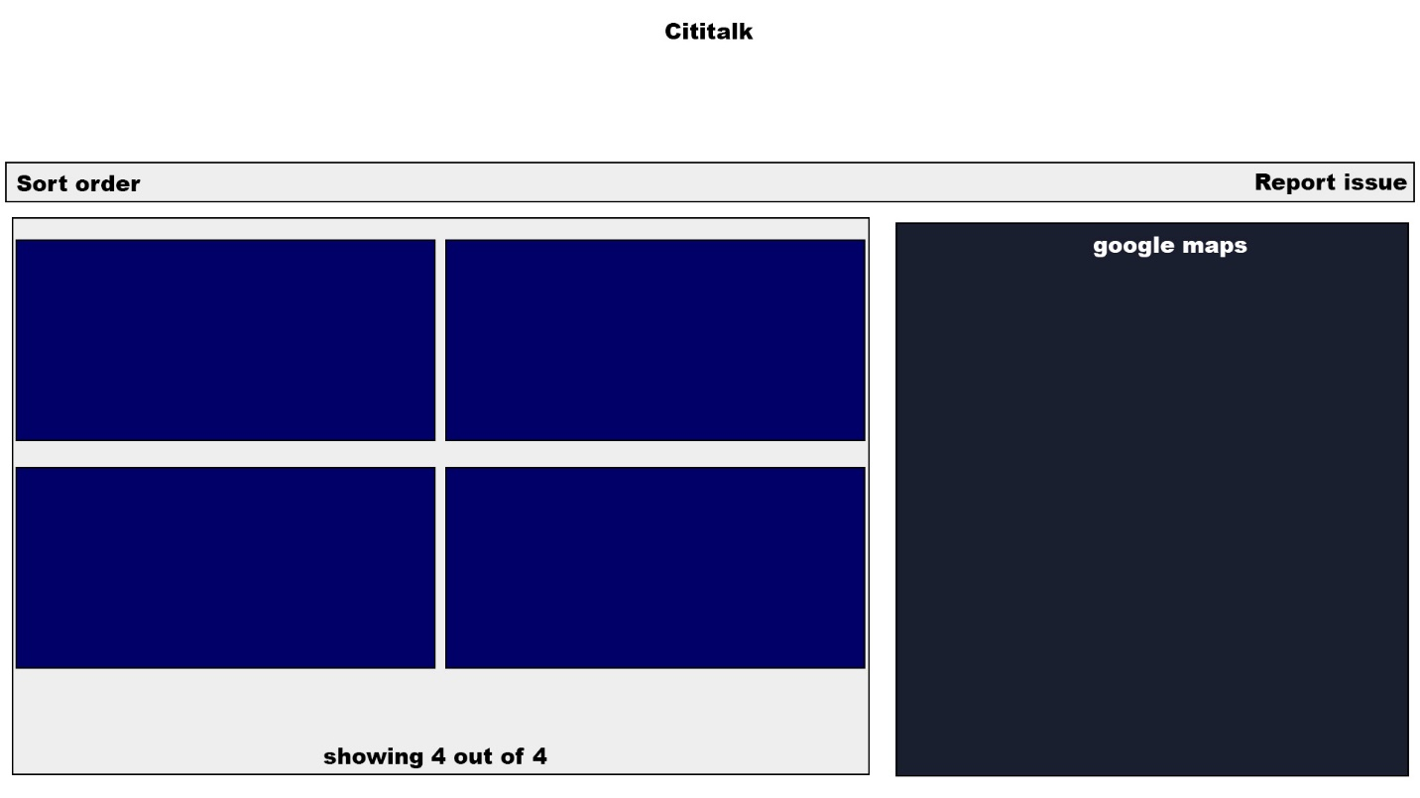
Ο σχεδιασμός της υπηρεσίας
Απλός
Κατανοητή πλοήγηση
Μόνο τα βασικά κλικαρίσματα
Απαραίτητη η σύνδεση στο σύστημα
Έγινε στην πλατφόρμα του Wordpress και υλοποιήθηκε ως plugin

Slide 6
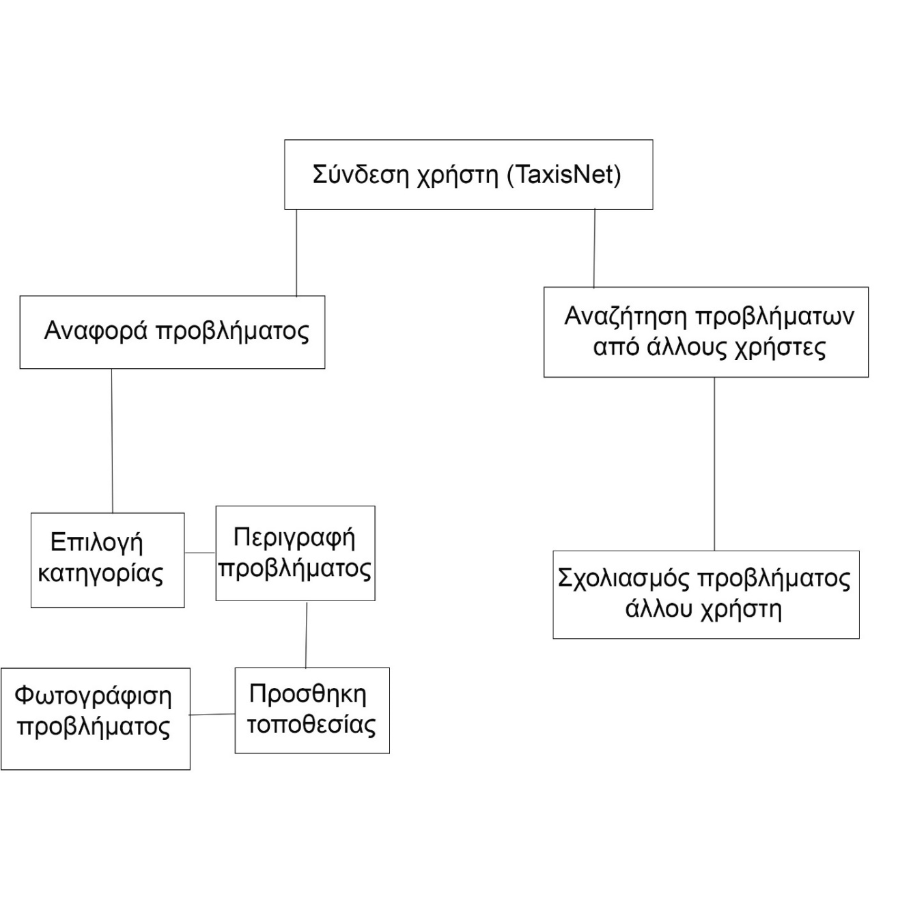
Χαρακτηριστικά μοντέλων δημοπράτησης – Περιγραφή μοντέλου που έχει υιοθετηθεί
Το επιχειρηματικό μοντέλο που έχει υιοθετηθεί είναι η «σχέση με τους πελατές» και η «συνεργάτες-κλειδιά».
Στο μεγαλύτερο μέρος του βασίζεται στους πολίτες της πόλης όπου οι ίδιοι πρέπει να γίνουν ενεργοί και να είναι υπεύθυνοι για την αναφορά που πρόκειται να κάνουν

Slide 7
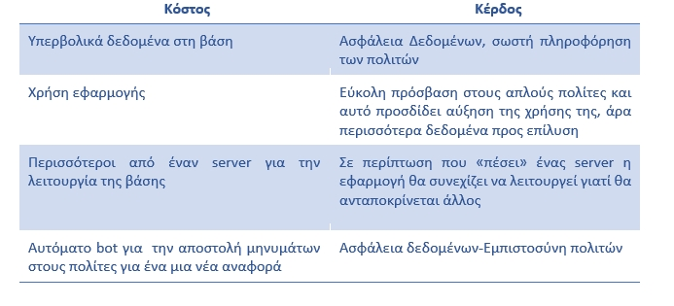
Τα κύρια συστατικά της υπηρεσίας
Η ανάλυση συστατικών της υπηρεσίας αφορά την αξιολόγηση του «κόστους» και της «αξίας» κάθε λειτουργίας.

Slide 8
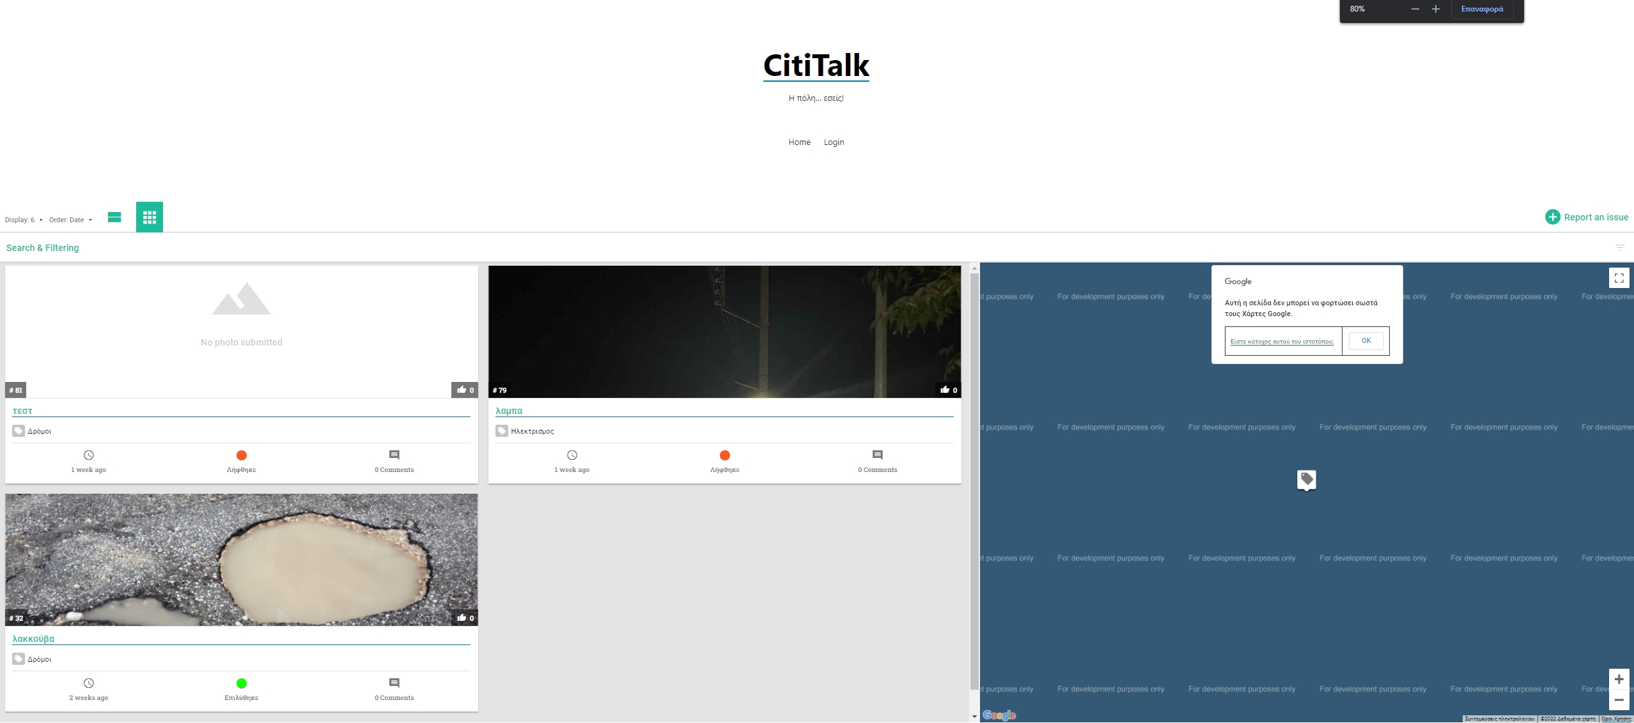
Ποια η καινοτομία της;
Η ενεργή συμμετοχή του πολίτη, που δεν την βλέπουμε στις μέρες μας
Η γρήγορη ενεργό δράση του χωρίς να χρειαστεί να κινήσει πολλές διαδικασίες
Ως μια απλή εφαρμογή μπορεί να γίνει η πόλη πολύ καλύτερη

Slide 9
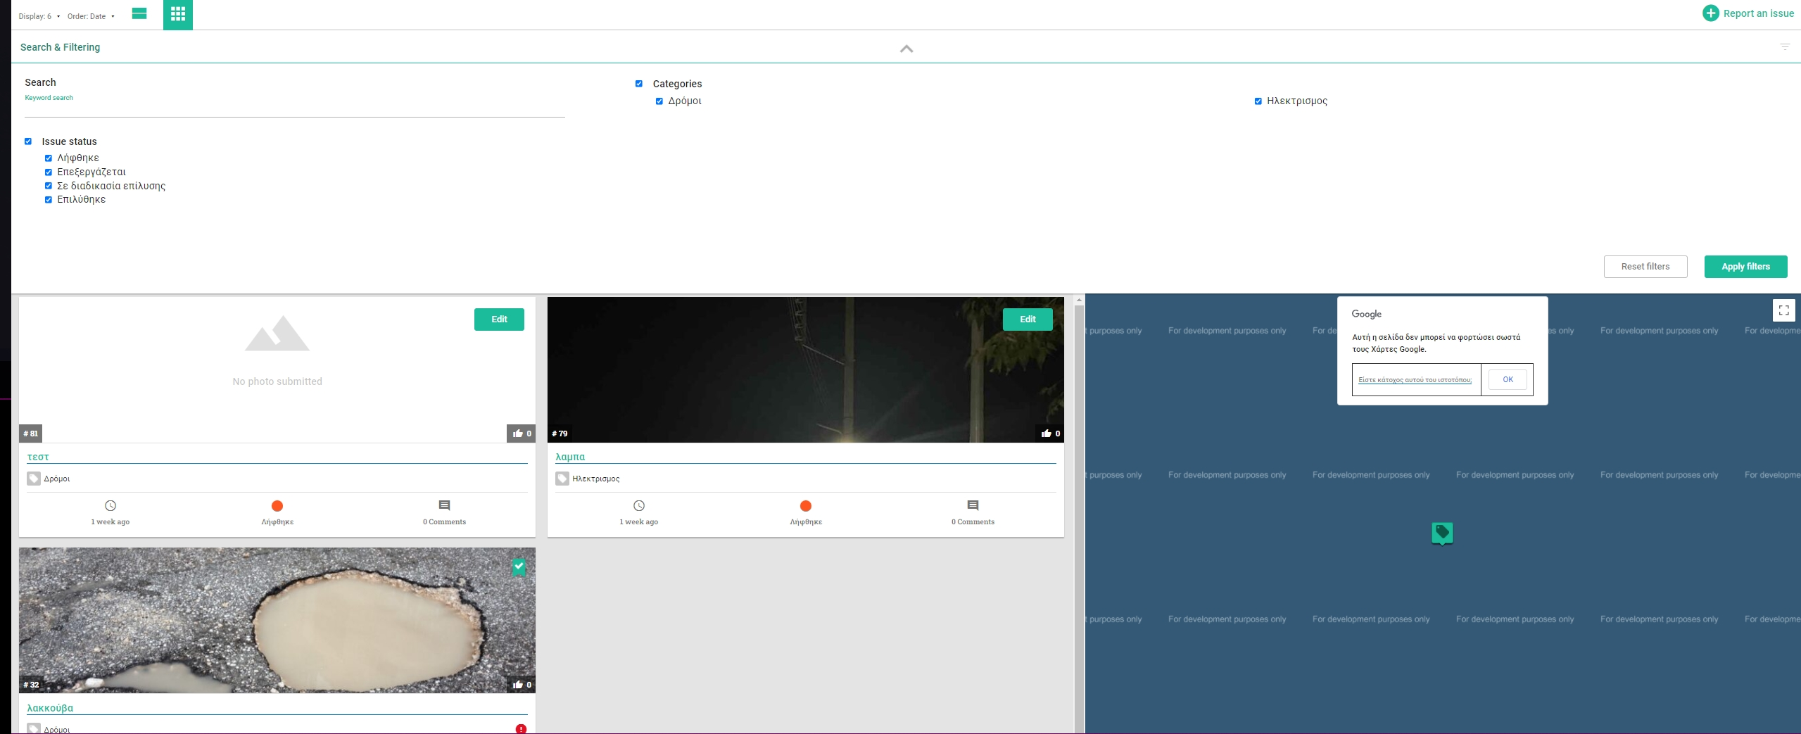
Πως λειτουργεί η εφαρμογή;
Υπάρχει η επιλογή Sorting, όπου ψάχνεις ένα πρόβλημα ανάλογα την κατηγορία ή την κατάσταση του
Πάνω δεξιά μπορείς να κάνεις υποβολή νέου προβλήματος

Slide 10
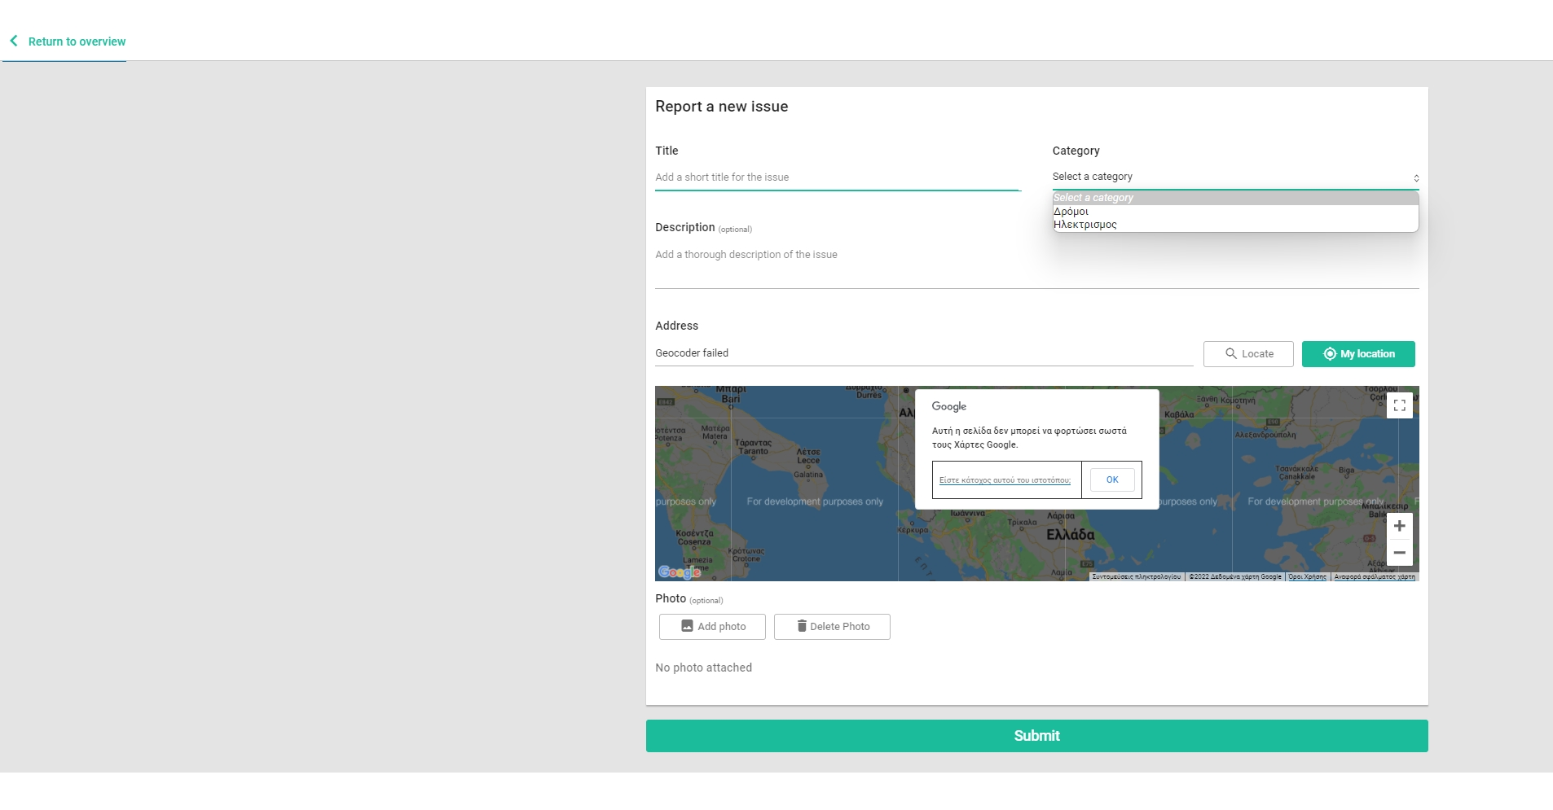
Πως λειτουργεί η εφαρμογή;
Στην νέα αναφορά σου μπορείς να επιλέξεις την κατηγορία, να βάλεις τίτλο, να περιγράψεις το πρόβλημα και να επιλέξεις την τοποθεσία του μέσα από τον Χάρτη της Google.

Slide 11
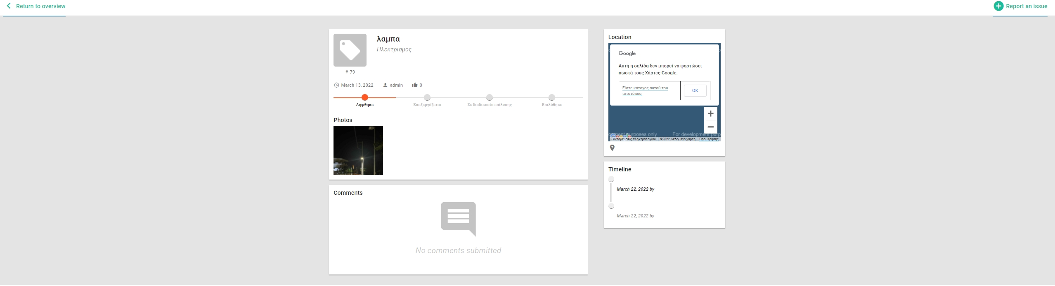
Πως λειτουργεί η εφαρμογή;
Μετά την υποβολή του προβλήματος μπορείς να δεις την τελική αίτηση, και να παρακολουθήσεις την πορεία του.
Τα αίτηματα αυτά είναι προσβάσιμα και από άλλους χρήστες ή επισκέπτες

Slide 12
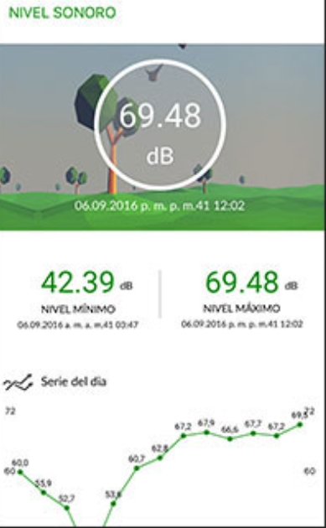
Μελλοντικές επεκτάσεις
Σύνδεση μέσω TaxisNet και επιβράβευση πολιτών για κάθε έγκυρη αναφορά
Επέκταση εφαρμογής στην ενημέρωση των πολιτών για τα περιβαλλοντικά στατιστικά της πολής

Slide 13
Ευχαριστουμε!
Μια εργασία των:
Κωνσταντίνος Κουμαράκης
Αρκίλε Δάμο

